Slide 1

Pertemuan 1
Pemograman Web Lanjut
POLITEKNIK NEGEGRI
JAKARTA
2024

Slide 2
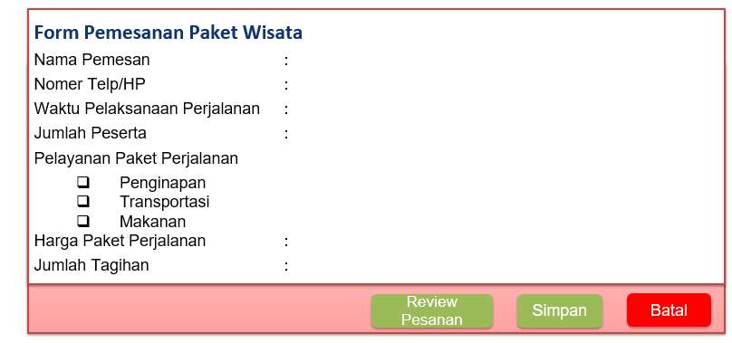
Rivew Web Dasar
Buatlah Halaman Page Pesan paket wisata

Slide 3
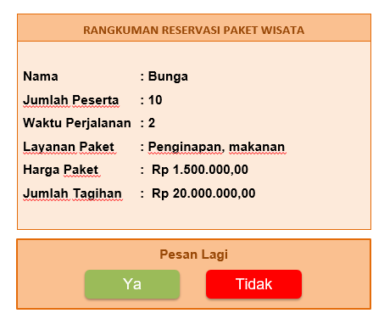
Jika pesanan sudah disimpan, akan muncul tampilan resume pemesanan dan tombol perintah untuk pesan lagi atau tidak

Slide 4
Aturan Validasi Pemesanan Paket Wisata:
Jika form isian belum di input, maka muncul pesan data form pemesanan terisi
Jika pilih pelayanan paket perjalanan, menjadi parameter pengisian field Harga Paket Perjalanan
Penginapan Rp 1.000.000
Transportasi Rp 1.200.000
Makanan Rp 500.000
Contoh:
Waktu perlalanan 2 hari, Jumlah Peserta = 2 kemudian pilihannya penginapan dan transportasi, maka
harga paket perjalanan = 1.000.000 + 1.200.000 = 2.200.000
Jumlah tagihan = 2 hari x 2 peserta x 2.200.000 = 4.800.000

Slide 5
Next Week
“Masa depan itu tergantung pada apa yang kita lakukan hari ini”
(Mahatma Gandhi)
SEMANGAT BELAJAR
SEMOGA SUKSES

